Slide 1
Основы современных операционных систем
Лекция 30
Сафонов Владимир Олегович
Профессор кафедры информатики,
Заведующий лабораторией Java-технологии
мат-мех. факультета СПбГУ
Email: vosafonov@gmail.com
Сайт лаборатории: http://polyhimnie.math.spbu.ru/jtl

Slide 2
Операционные системы для мобильных устройств
Мобильные устройства: мобильные телефоны, смартфоны, коммуникаторы
Особенности ОС для мобильных устройств:
учет более жестких ограничений по памяти
учет более низкой скорости процессора
учет особенностей экранов и экранных навигаторов конкретных моделей мобильных устройств
совместимость с основными форматами файлов: .doc/docx, .ppt/.pptx, .pdf, .jpg и др.
мультимедийные возможности: рисунки, видео, аудио, обмен мультимедийными сообщениями
поддержка коммуникационных и сетевых технологий: Wi-Fi / WiMAX, Bluetooth, GPRS, EVDO, GSM, CDMA

Slide 3
Рынок ОС для мобильных устройств
Nokia Symbian OS
Google Android
Windows Mobile
Blackberry OS
Apple iOS
Samsung Bada
PalmOS

Slide 4
Windows Mobile
ОС для мобильных устройств фирмы Microsoft
Относится к семейству Windows CE (Consumer and Embedded) – Windows для встроенных систем; ядро Windows Mobile – система Windows CE
Текущая версия (2010) – Windows Phone Classic 6.5
В новых версиях все более полно воспроизводятся возможности Windows и улучшается пользовательский интерфейс
В США – третья по популярности ОС для мобильных устройств (после Blackberry OS иiPhone OS)
Поддерживаемые мобильные устройства: PocketPC, смартфоны, коммуникаторы (например, Qtek)
Первая версия была выпущена в 1996 г.

Slide 5
Windows Mobile: Возможности и ПО
Office Mobile – аналог Microsoft Office для мобильных устройств; полная совместимость по форматам
Windows Media Player – мультимедийный проигрыватель
Internet Explorer Mobile
Поддержка Bluetooth (2.1), Wi-Fi
Пользовательский интерфейс – с помощью стайлуса и пальцев
Поддержка .NET Compact Framework
Microsoft ActiveSync – для синхронизации данных с ПК

Slide 6
Версии Windows Mobile 6
Windows Mobile 6 Classic — для КПК
Windows Mobile 6 Professional — для коммуникаторов
Windows Mobile 6 Standard — для смартфонов

Slide 7
Новые возможности Windows Mobile 6.1
Увеличена скорость работы интерфейса
SMS-сообщения отображаются в виде чата
В Internet Explorer добавлены функции «Масштаб» и «Обзор страницы»
Добавлен полноценный менеджер задач
Новый элемент меню «Managed Programs»
Улучшена работа по Wi-Fi и Bluetooth
Добавлена поддержка Bluetooth 2.1
Переработан алгоритм синхронизации с ПК
Добавлена поддержка MS Exchange Server 2007
Улучшен органайзер

Slide 8
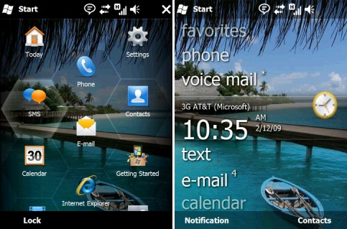
Интерфейс Windows Mobile 6.5

Slide 9
Windows Mobile: Перспективы
Конкуренция с Apple (iPhone OS) и Google (Android)
Новый проект – Microsoft KIN: новый смартфон, конкурирующий с Apple iPhone

Slide 10
Symbian OS
Популярная ОС для мобильных устройств, разработанная консорциумом Symbian (Nokia, Ericsson, Psion, Motorola), основанным в 1998 г.
Фирма Nokia финансирует объединение Symbian Foundation (цель – мобильная платформа на основе Symbian OS)
Разработана на основе ОС Psion EPOC32
Язык реализации – C++; имеется поддержка Java
Наиболее распространенные версии – Symbian OS Series 60 2nd edition; 3rd edition
На конец 2009 г., 47% смартфонов используют Symbian OS (Blackberry OS – 20%, Windows Mobile – 9%, Google Android – 5%)

Slide 11
Symbian OS: Возможности
Меню с иконками приложений
Список контактов
Поддержка встроенной фото- и видеокамеры, галереи изображений и видеоклипов
Обработка файлов, управление памятью (SmartMedia)
Web-браузер
Email
Поддержка GPS-навигациии
Редакторы фото и видео
Поддержка Java - загрузки и исполнения мидлетов
Библиотека приложений фирмы Nokia

Slide 12
Google Android
Android – стек приложений для мобильных устройств, включающий операционную систему (на базе ядра Linux), промежуточное программное обеспечение (middleware) и сервисные программы
Разработана фирмой Android, Inc., приобретенной компанией Google (2007)
Четвертая по популярности ОС для смартфонов в США (2010)
Сервисные программы и библиотеки написаны на Java

Slide 13
Google Android: Возможности
Двумерная и трехмерная графика (OpenGL)
СУБД SQLite для хранения данных
Поддерживаемые сетевые технологии: GSM/EDGE, IDEN, CDMA, EV-DO, UMTS, Bluetooth, Wi-Fi, WiMAX, Bluetooth 2.0
Обмен сообщениями: SMS, MMS
Web-браузер на базе WebKit Application Framework
Поддержка Java: собственная реализация – Dalvik Virtual Machine, разработанная специально для мобильных устройств. Стандарт J2ME не поддерживается (устарел)
Поддержка мультимедиа: кодеки, обработка файлов, взаимодействие с видео- и аудиоустройствами
Поддержка разработки приложений: Android SDK; эмулятор устройств, отладка, профилирование, plug-in к среде Eclipse для разработки Java-приложений

Slide 14
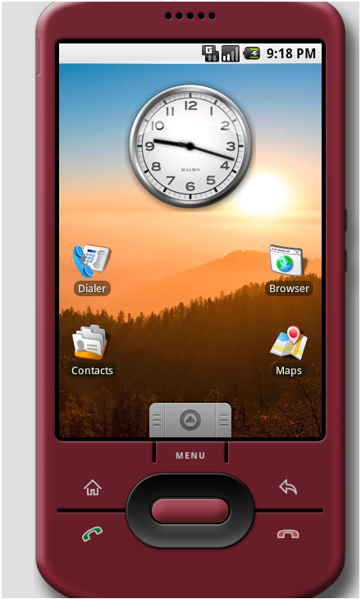
Интерфейс Google Android

Slide 15
BlackBerry OS
ОС для мобильных устройств с базовым набором приложений
Работает на смартфонах и коммуникаторах, разработанных фирмой Research and Motion (RIM) – например, BlackBerry Torch 9800
Современная версия (2010) – BlackBerry OS 6.0

Slide 16
BlackBerry OS: Возможности
Пометка сообщений и установка времени напоминаний на смартфоне BlackBerry
Просмотр вложенных папок персональных контактов и редактирование контактов. BES (BlackBerry Enterprise Server) вставит все пользовательские контакты в приложение Contacts, даже если они находятся в различных папках
Просмотр и использование контактов, расположенных в общих папках, и копирование их в локальный список контактов пользователя, при наличии разрешения
Программа просмотра файлов для доступа в общие сетевые ресурсы с возможностью открывать, добавлять и сохранять документы. Возможность просмотра информации о документе, в том числе типа файла, размера и даты
Отправка приглашения на встречи и записи календаря со смартфона BlackBerry
Возможность добавлять, удалять, перемещать и переименовывать персональные папки
Возможность просматривать личный список рассылки в контактах Outlook и оправлять письма по нему
RIM также работает над решением, которое позволит письмам, пришедшим со смартфона, выглядеть так же, как если бы они были отправлены из Microsoft Outlook

Slide 17
Новые возможности BlackBerry OS 6.0
(август 2010 г.)
Новый пользовательский интерфейс предназначенный для широкого использования Multitouch-жестов, но при этом сохраняющий возможности управления с помощью трекбола
Структура рабочего стола - среднее между рабочими столами операционных систем Apple iOS и Android.
Улучшенные мультимедийные возможности ОС.
Улучшенные возможности для веб-серфинга. В новой ОС используется мобильный браузер на основе WebKit, что позволяет запускать веб-приложения, написанные на языке HTML 5.
Упрощенный доступ к мобильным сообщениям, электронной почте и социальным сетям.

Slide 18
Перспективы ОС для мобильных устройств
Улучшение и упрощение пользовательского интерфейса
Улучшенная графика
Более широкие мультимедийные возможности
Развитие набора сервисных и игровых программ
Совместимость с ПК и с форматами файлов
Продолжение и развитие использования платформы Java для мобильных устройств
Развитие самих мобильных устройств: улучшение разрешения экранов, ускорение процессоров, увеличение объема памяти, реализация новых быстрых коммуникационных технологий

Slide 19
Q & A
Вопросы и ответы

